Slide 1
Tema 1.2 Procesos e hilos Capítulo 2 Andrew S. Tanenbaum Tercera Edición
00881- Sistemas Operativos

Slide 2
Procesos
Consiste en una abstracción de lo que es un programa en ejecución.
En un sistema multiprogramado la CPU también conmuta de unos programas a otros, ejecutando cada uno de ellos durante decenas o cientos de milisegundos.
2.1.1 El MODELO DEL PROCESO
En este modelo, todo el software ejecutable en el ordenador, se organiza en un número de procesos secuenciales, o simplemente procesos. Un proceso, es un programa en ejecución, incluyendo los valores actuales del contador de programa, registros y variables. Conceptualmente cada proceso tiene su propia CPU virtual.

Slide 3
Creación de un Proceso
Los cuatro principales sucesos que provocan la creación de
nuevos procesos son:
Arranque del sistema.
La ejecución, desde un proceso, de una llamada al sistema para crear procesos.
Una petición de usuario para crear un proceso.
El inicio de un trabajo por lotes.

Slide 4
Creación de procesos
Cuando un sistema operativo arranca, se crean típicamente varios procesos (primer plano). Algunos de esos procesos interactúan con los usuarios (humanos) y realizan trabajo para ellos.
Los procesos que se ejecutan como procesos de segundo plano para llevar a cabo alguna actividad tal como el correo electrónico, las páginas web, las noticias, etc, se denominan demonios.

Slide 5
Terminación de procesos
Tarde o temprano el proceso nuevo terminará, por lo regular debido a una de las siguientes condiciones:
Salida normal (voluntaria).
Salida por error (voluntaria).
Error fatal (involuntaria).
Eliminado por otro proceso (involuntaria).

Slide 6
Jerarquía de procesos
En algunos sistemas, cuando un proceso crea otro proceso, el proceso padre y el proceso hijo, continúan estando asociados de cierta manera. El proceso hijo puede a su vez crear más procesos formando una jerarquía de procesos.

Slide 7
Estados de procesos
Existen tres estados en los que puede estar un proceso:
En ejecución (utilizando realmente la CPU en ese instante).
Listo (puede ejecutarse; detenido en forma temporal para permitir que se ejecute otro proceso).
Bloqueado (no puede ejecutarse mientras no ocurra cierto suceso externo).

Slide 8
Implementación de procesos
Para implementar el modelo de los procesos, el sistema operativo mantiene una tabla (un arreglo de estructuras), llamado tabla de procesos, con una entrada por proceso.
Estas entradas contienen información sobre el estado de cada proceso, su contador de programa, su puntero de pila, su asignación de memoria, el estado de sus archivos abiertos, información contable, y todas las demás cosas que deba guardarse cuando el proceso pasa del estado en ejecución al listo o bloqueado, para que se le pueda volver a poner en marcha, como si nunca se hubiera detenido.

Slide 9
Modelación de la
Multiprogramación
Consiste en graficar el rendimiento del CPU con diferentes procesos en ejecución aprovechando los tiempos “muertos” de un proceso en la ejecución de otro, siempre y cuando estos procesos sean independientes entre sí.

Slide 10
Hilos
Los hilos pueden tomarse como subprocesos.
En los sistemas operativos tradicionales, cada proceso tiene su propio espacio de direcciones y un solo hilo de control. No obstante abundan las situaciones en las que es deseable tener varios hilos de control en el mismo espacio de direcciones, operando de forma seudoparalelas, como si fueran procesos individuales.

Slide 11
Uso de Hilos
La principal razón de tener hilos es que en muchas aplicaciones se desarrollan varias actividades a la vez.
Un segundo argumento para tener hilos es que son más ligeros que los procesos, son más fáciles de crear y destruir.
Una tercera razón es que los hilos es que se agiliza la velocidad de la aplicación.
La cuarta y última razón. Los hilos son útiles en los sistemas con varios CPUs, en donde es posible el verdadero paralelismo.

Slide 12
Modelo clásico de hilo
Debido a que los hilos tienen algunas de las propiedades de los procesos, a veces se les llama procesos ligeros. También se utiliza el término de múltihilamiento para describir la situación en la cual se permite varios hilos en el mismo proceso.

Slide 13
Implementación de hilos en espacio de usuario
Existen dos formas fundamentales de implementar hilos: en espacio de usuario y en el núcleo (kernel).
El primer método consiste en colocar por completo el paquete de hilos en espacio de usuario. El kernel no sabe nada de ellos, para él, esta administrando procesos ordinarios de un solo hilo.
Su primera ventaja es que puede implementarse un paquete de hilos en el nivel de usuario, en un mismo sistema operativo que no maneja hilos.

Slide 14
Implementación de hilos en el Kernel
Ahora consideremos la posibilidad de que el kernel esté enterado de la existencia de hilos y los administre. No se necesita un sistema de tiempo de ejecución en cada uno.
En vez de eso, el kernel tiene una tabla de hilos que lleva el control del sistema. Cuando un hilo quiere crear o destruir otro hilo, emite una llamada al kernel, que se encarga de crearlo o destruirlo. Actualizando su tabla de hilos .

Slide 15
Implementaciones híbridas
Se han investigado varias formas de combinar las ventajas de los hilos en el nivel del usuario y en el nivel de kernel.
Una de ellas es usar hilos en el nivel de kernel y luego multiplexar hilos en el nivel de usuario en uno de los hilos de kernel, o en todos.

Slide 16
Activaciones del calendarizador
Lo que se busca en con las activaciones del calendarizador es imitar la funcionalidad de los procesos de kernel, pero con el desempeño y la mayor flexibilidad que suelen tener los paquetes de hilos implementados en el espacio de usuario.

Slide 17
Hilos emergentes
Los hilos suelen ser útiles en sistemas distribuidos.
Una ventaja clave de los hilos emergentes, es que debido a que son totalmente nuevos , no tienen historial, registros, pilas y otros que deban restaurarse; cada uno inicia desde cero y todos son idénticos, y esto agiliza su creación.

Slide 18
Comunicación entre procesos
Con frecuencia los procesos necesitan comunicarse con otros procesos. Por ejemplo, en una tubería del shell, la salida del primer proceso debe pasarse al segundo proceso, y así hasta el final.
Por tanto, es necesaria la comunicación entre procesos, de preferencia con mecanismos bien estructurados que no utilice interrupciones.

Slide 19
Comunicaciones entre procesos
Hay tres aspectos que cuidar:
Cómo puede un proceso pasar información a otro.
La segunda cuestión consiste en asegurar que dos o más procesos no se estorben al realizar actividades cruciales
La tercera cuestión tiene que ver con el ordenamiento correcto cuando existen dependencias.
Ejemplo: si el proceso A produce datos que el proceso B imprime, B tiene que esperar hasta que A produzca algún dato antes de comenzar a imprimir.

Slide 20
Condiciones de carrera
En algunos sistemas operativos, procesos que están colaborando podrían compartir un área de almacenamiento que ambos pueden leer y escribir. El almacenamiento compartido podrían estar en la memoria principal.
La ubicación de la memoria compartida no altera la naturaleza de la comunicación ni los problemas que se presentan.

Slide 21
Condiciones de carrera
Situaciones como estas, donde dos o más procesos están leyendo o escribiendo sobre datos compartidos y el resultado final depende de quien se ejecute precisamente en cada momento, se denominan condiciones de competencia

Slide 22
Regiones críticas
La clave para evitar problemas aquí y en muchas otras situaciones en las que se comparte memoria, archivo o cualquier otra cosa, es hallar alguna forma de impedir que más de un procesos lean y escriban los datos compartidos al mismo tiempo.
Dicho en otras palabras, lo que necesitamos es exclusión mútua, es decir, alguna forma de asegurarnos que si un proceso esta utilizando una variable compartida o un archivo compartido, los demás procesos no podrán hacer los mismo.

Slide 23
Exclusión mutua con espera activa
Propuestas para la consecución de la exclusión mutua
Inhabilitación de interrupciones.
Variables de candado.
Alternancia estricta.
Solución de Peterson.
La instrucción TSL.

Slide 24
Exclusión muta con espera activa
Inhabilitación de interrupciones.
La solución más sencilla es hacer que cada proceso inhabilite todas las interrupciones inmediatamente después de ingresar en su región crítica y las vuelva a habilitar justo antes de salir de ella.

Slide 25
Exclusión mutua con espera activa
Variables de candado.
Consideremos el uso de una sola variable compartida (de bloqueo) que inicialmente es 0. cuando un proceso quiere entrar en su región crítica, primero prueba el bloqueo. Si es 0 el proceso lo establece a 1 y entra en la región crítica.

Slide 26
Exclusión mutua con espera activa
Alternancia estricta.
La prueba continua de una variable hasta que adquiere algún valor se denomina espera activa (busy waiting), y en general debe evitarse desperdicia tiempo CPU.
Sólo se usa cuando es razonable suponer que la espera será corta.
Un bloqueo que utiliza espera activa se denomina un bloqueo giratorio (spin lock).

Slide 27
Exclusión mutua con espera activa
Solución de Peterson.
Consta en dos procedimientos escritos en ANSI C, lo que implica que es preciso incluir prototipos de todas las funciones que se definan y usen.
Antes de entrar en su región crítica), cada proceso invoca entrar_region con su propio número de proceso, 0 o 1, como parámetro. Esta llamada lo hará que espere, si es necesario, hasta que pueda entrar sin peligro. Una vez haya terminado de usar las variables compartidas, el proceso invoca salir_region para indicar que ha terminó y permitir al otro proceso que entre, si lo desea.

Slide 28
Exclusión mutua con espera activa
La instrucción TSL.
Lee el contenido de la palabra memoria bloqueo, lo coloca en el registro RX y luego guarda un valor distinto de cero en al dirección de memoria bloqueo.
Se garantiza que la operación de leer la palabra y escribir en ella son indivisibles: ningún otro procesador puede tener acceso a la palabra de memoria antes de que haya terminado de ejecutarse la instrucción. La CPU que ejecuta la instrucción TSL cierra el bus de memoria para impedir que otras CPUs tengan acceso a la memoria antes de que termine.

Slide 29
Dormir y Despertar
Una de las más sencillas es el par sleep y wakeup. Sleep es una llamada al sistema que hace que el invocador se bloquee, es decir, quede suspendido, hasta que otro proceso lo active.
La llamada wakeup tiene un parámetro, el proceso por activar. De manera alternativa sleep como wakeup tienen un parámetro: una dirección de memoria que sirve para relacionar llamadas sleep con llamadas wakeup.

Slide 30
Semáforos
E.W.Dijkstra (1965) sugirió el uso de una variable entera para contar el número de llamadas wakeup guardadas para su uso futuro. En su propuesta introdujo un nuevo tipo de variable, llamada semáforo. Un semáforo puede tener el valor 0 que indica que no se guardaron llamadas wakeup, o algún valor positivo si hay llamadas pendientes.
Dijkstra propuso establecer dos operaciones down y up (bajar y subir). La operación down aplicada a un semáforo determina si su valor es mayor que 0. en tal caso, decrementa el valor y simplemente continúa. Si el valor es 0, el proceso se desactiva sin terminar la operación down por el momento.

Slide 31
Mutexes
Cuando no es necesaria la capacidad del semáforo para contar, es frecuente el uso de una versión simplificada de los semáforos, que denominaremos “exclusión mutua” (variables mutex).
Un mutex una variable que puede estar en dos estados: desbloqueado o bloqueado. Por ello, sólo se necesita 1 bit para representarlo, aunque en la práctica es común que se use un entero, de tal modo que 0 signifique desbloqueado y todos los demás valores signifiquen bloqueado.

Slide 32
Monitores
Los monitores tienen una importante propiedad que los hace útiles para lograr exclusión mutua: solo un proceso puede estar activo en un monitor a la vez.
Los monitores son construcciones del lenguaje de programación, así que el compilador sabe que son especiales y pueden manejar las llamadas a los procedimientos del monitor de manera distinta de cómo maneja otras llamadas a procedimientos.

Slide 33
Pasaje de mensajes
Este método de comunicación entre procesos utiliza dos primitivas, enviar y recibir, que igual que los semáforos y de forma diferente a los monitores son llamadas al sistema en vez de construcciones del lenguaje.
Si no está disponible ningún mensaje, el receptor puede bloquearse hasta que llegue uno. De forma alternativa, puede retornar inmediatamente indicando un código de error.

Slide 34
Barreras
Nuestro último mecanismo de sincronización está pensado para grupos de procesos en vez de para situaciones con tan sólo dos procesos como en el caso del productor-consumidor.
Algunas aplicaciones se dividen en fases imponiéndose la regla de que ningún proceso puede pasar a la siguiente fase antes de que todos los procesos estén listos para hacerlo.
Este comportamiento puede lograrse colocando una barrera al final de cada fase.

Slide 35
Planificación
Una computadora multiprogramada puede tener varios procesos compitiendo por la CPU al mismo tiempo.
Si sólo hay una CPU disponible, es preciso decidir cual proceso se ejecutará a continuación. La parte del sistema operativo que toma la decisión se llama planificador de procesos, y el algoritmo que usa algoritmo de planificación.

Slide 36
Introducción a la Planificación
Debido que el tiempo de CPU es un recurso preciado en estas máquinas, un buen planificador puede ser crucial para el desempeño percibido y la satisfacción de los usuarios.
El planificador, además de tener que escoger el proceso correcto para ejecutar, tiene que preocuparse también de realizar un uso eficiente de la CPU, debido a que la conmutación de procesos es muy costosa.

Slide 37
Introducción a la calendarización
Comportamiento de los procesos.
Casi todos los procesos alternan ráfagas de computación con peticiones de E/S (disco). Por lo general, la CPU opera durante un tiempo sin parar, y luego se emite una llamada al sistema para leer de un archivo o escribir en uno. Cuando la llamada al sistema termina, la CPU vuelve a computar hasta que necesita o tiene que escribir más datos, y así en forma sucesiva. Lo anterior se conoce como comportamiento de los procesos.

Slide 38
Introducción a la planificación
CUÁNDO PLANIFICAR PROCESOS
Hay diversas situaciones en las que es necesario planificar.
La primera es cuando se crea un nuevo proceso, se necesita decidir, pues hay que decidir si se ejecuta el proceso padre o el proceso hijo. El planificador está en su derecho de escoger al padre, o al hijo para ejecutar a continuación.

Slide 39
Introducción a la calendarización
CUÁNDO PLANIFICAR
La segunda situación se presenta cuando un proceso termina, pues se debe tomar una decisión de planificación. Se deberá escoger otro del conjunto de procesos listos, si ninguno está listo, se ejecutará un proceso inactivo suministrado por el sistema.
La tercera situación es cuando un proceso se bloquea por E/S, un semáforo, o algún otro motivo y es preciso escoger otro proceso que se ejecute (el motivo del bloqueo puede afectar la decisión.).

Slide 40
Introducción a la calendarización
CUÁNDO PLANIFICAR
La cuarta, cuando ocurre una interrupción de E/S tl vez haya que tomar una decisión de planificación.

Slide 41
Introducción a la planificación
CATEGORÍA DE ALGORITMOS DE PLANIFICACION
Es necesario distinguir aquí tres entornos:
Por lotes.
Interactivo.
Tiempo real.

Slide 42
Introducción a la planificación
En los sistemas por lotes, no hay usuarios esperando impacientes ante sus terminales, a que el sistema responda con rapidez . Por ello suelen ser aceptables los algoritmos no expropiativos o los expropiativos con intervalos de tiempo largos para cada proceso.
En un entorno con usuarios interactivos, la expropiación es indispensable para evitar que un proceso acapare la CPU y niegue servicio a otros.

Slide 43
Introducción a la planificación
En los sistemas con restricciones de tiempo real a veces no es necesaria la expropiación, porque los procesos saben que tal vez no se ejecuten durante mucho tiempo y, por lo general, realizan su trabajo y se bloquean rápido.

Slide 44
Planificación en sistemas por lotes
Primero en llegar, primero en ser atendidos.
Trabajo más corto primero.
Tiempo restante más corto a continuación
Calendarización de tres niveles.

Slide 45
Planificación en sistemas por lotes
Primero en llegar, primero en ser atendidos.
Tal vez el algoritmo de planificación más sencillo sea el de primero en llegar, primero en ser atendido, que es no expropiativo.
Trabajos más cortos primero
Si hay varios trabajos de la misma importancia en la cola de entrada, el planificador escoge el trabajo más corto primero.

Slide 46
Planificación en sistemas por lotes
Tiempo restante más corto a continuación.
El planificador siempre escoge el proceso con base en el tiempo que falta para para que termine de ejecutarse.
Cuando llega un trabajo nuevo, su tiempo total se compara con el tiempo que resta para que el proceso actual termine de ejecutarse. Si es menor el proceso actual se suspende y se pone en marcha el trabajo recién llegado.

Slide 47
Planificación en sistemas por lotes
Planificación de tres niveles.
El planificador de admisión decide qué trabajos admitirá en el sistema. Los demás se mantienen en la cola de entrada, hasta que se les seleccione.
El segundo nivel de planificación consiste en decidir qué procesos deben mantenerse en memoria y qué procesos deben mantenerse en el disco. Llamaremos a este componente planificador de memoria, pues determina cuáles procesos se mantienen en la memoria y cuáles en el disco.

Slide 48
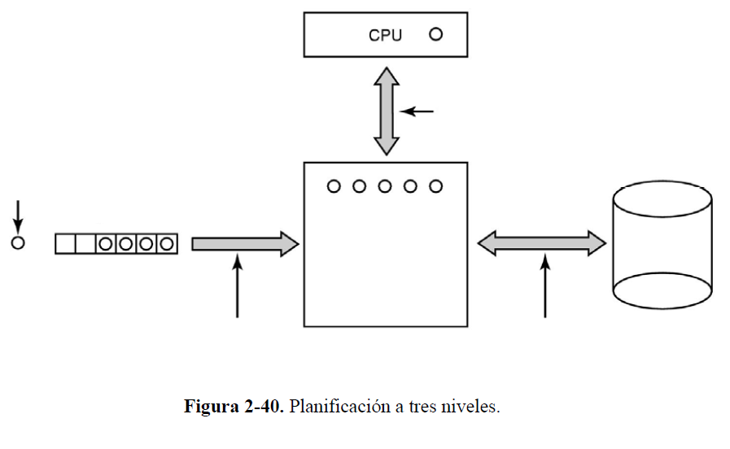
Planificación en sistemas por lotes
Planificación de tres niveles.
El tercer nivel de calendarización consiste en decidir cuál de los procesos listos que están en la memoria principal se ejecutará a continuación. Este componente se conoce como Planificación de CPU.
Calendarización de CPU
Trabajo que llega
Cola de entrada
Memoria principal
Disco
Calendarización de admisión
Calendarización de memoria

Slide 49
Planificación en sistemas interactivos
Algoritmos que se pueden aplicar en sistemas interactivos
Planificación por turno circular.
Planificación por prioridades.
Múltiples colas
Proceso más corto a continuación
Planificación garantizada
Planificación por lotería.
Planificación por porción equitativa.

Slide 50
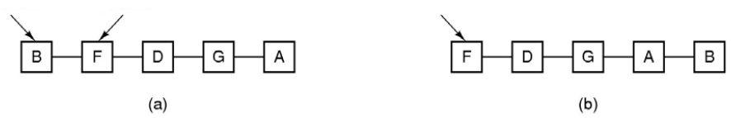
Planificación en sistemas interactivos
Planificación por turno circular.
Uno de los más antiguos, sencillos, equitativos y ampliamente utilizados es el turno circular (round robin). A cada proceso se le asigna un intervalo de tiempo, llamado cuanto, durante el que se le permitirá ejecutarse. Si al término del cuanto el proceso sigue ejecutándose, se le expropia la CPU para asignársela a otro proceso.
Proceso actual
Siguiente proceso
Proceso actual

Slide 51
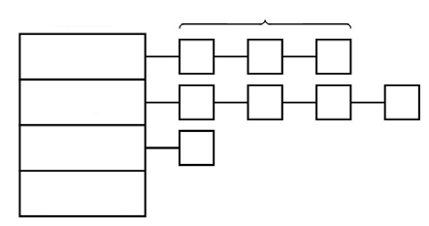
Planificación en sistemas interactivos
Planificación por prioridades
A cada proceso se le asigna una prioridad, y el proceso listo que tenga la prioridad más alta es el que se ejecuta.
Procesos ejecutables
Cabeceras de cola
Prioridad 1
Más alta prioridad
Prioridad 2
Prioridad 3
Prioridad 4
Más baja prioridad

Slide 52
Planificación en sistemas interactivos
Múltiples colas
Se establecieron clases de prioridades.
Los procesos de las clases más altas se ejecutaban durante un cuanto; los procesos de la siguiente clase más alta se ejecutaban durante dos cuantos; los procesos de la siguiente clase se ejecutaban durante cuatro cuantos, y así sucesivamente. Cada vez que un proceso se gastaba, todos los cuantos asignados, se le bajaba a la clase inmediata inferior.

Slide 53
Planificación en sistemas interactivos
Proceso más corto a continuación
Consiste en hacer estimaciones basadas en el comportamiento anterior y ejecutar el proceso que tenga el tiempo de ejecución estimado más corto.

Slide 54
Planificación en sistemas interactivos
Planificación garantizada
El sistema necesita llevar la cuenta de cuánto tiempo de CPU ha recibido cada proceso desde su creación. Luego se calcula el tiempo de CPU al que cada uno tiene derecho, que sería el tiempo desde la creación, dividido entre n.
Puesto que se conoce el tiempo de CPU que ha utilizado cada proceso, se puede calcular el cociente del tiempo de CPU consumido realmente entre el tiempo al que el proceso tiene derecho.
El algoritmo consiste entonces en ejecutar el proceso cuyo cociente es más bajo, hasta que su cociente rebase al de su competidor más cercano.

Slide 55
Planificación en sistemas interactivos
Planificación por sorteo
La idea fundamental consiste en entregar a los procesos “billetes de lotería” para los distintos recursos del sistema, como el tiempo de CPU. Cada vez que se deba tomar una decisión de planificación, se escoge un billete de lotería al azar, y el proceso que lo tiene obtiene el recurso.

Slide 56
Planificación en sistemas interactivos
Planificación por porción equitativa.
En este modelo, a cada usuario se le asigna cierta fracción del tiempo de CPU y el planificador escoge los procesos a modo de respetar esa división.
Por ejemplo, si a dos usuarios se les prometió el 50% del tiempo de CPU, cada uno recibirá esa fracción, sin importar cuántos procesos cree cada uno.

Slide 57
Planificación en sistemas de tiempo real
Planificación en sistemas de tiempo real
Los sistemas en tiempo real se clasifican en general como en tiempo real estricto, lo que implica que hay plazos absolutos que deben cumplirse, pase lo que pase, y en tiempo real no estricto, en los que pueden tolerarse incumplimientos ocasionales, aunque indeseables, de los pasos.
En ambos casos, el comportamiento en tiempo real se logra dividiendo el programa en varios procesos cuyo comportamiento es predecible y conocido por adelantado. Por lo general, tales procesos son cortos y pueden terminar su trabajo en mucho menos de un segundo.

Slide 58
Política en comparación con mecanismo
Política en contra mecanismo.
Esto significa que el algoritmo de planificación tiene ciertos parámetros que pueden especificar los procesos de usuario .
Así, el padre podrá puede controlar con precisión la forma en que se planifican sus hijos, aunque no realice él mismo la planificación.

Slide 59
Planificación de hilos
Si cada uno de varios procesos tiene múltiples hilos, tenemos dos niveles de paralelismo: procesos e hilos. La planificación en tales sistemas presenta diferencias considerables dependiendo de si se soportan hilos en el nivel de usuario o a nivel de kernel (núcleo) o en ambos.

Slide 60
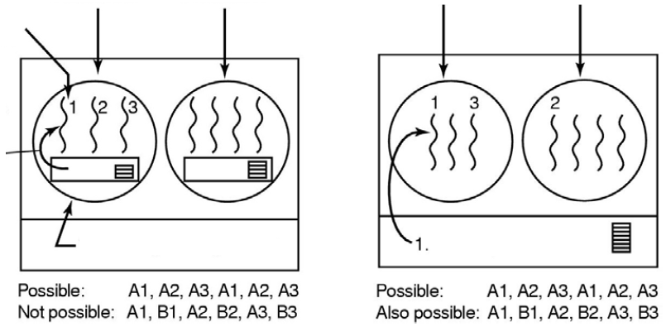
Planificación de hilos
Una diferencia importante entre los hilos en el nivel de usuario y en el de kernel es el rendimiento. Una conmutación de hilos en el nivel de usuario requiere unas cuantas instrucciones de máquina.
En el caso de los hilos en el nivel de kernel se requiere una conmutación de contexto completa.
Orden en que se ejecutan los subprocesos
Proceso A
Proceso B
Proceso A
Proceso B
2. El sistema de tiempo de ejecución escoge un subproceso
El kernel escoge un proceso
El kernel escoge un sub proceso
Posible
Imposible

Slide 61
Planificación de hilos
Otro factor importante es que los hilos en el nivel de usuario pueden utilizar un planificador de hilo específico para la aplicación.
Con hilos en el nivel de kernel, éste nunca sabe lo que hace cada hilo.

Slide 62
Investigaciones sobre procesos e hilos
Proceso: contenedor para agrupar recursos relacionados, como un espacio de direcciones, hilos, archivos abiertos, permisos para protección, etc.
Los hilos son más recientes que los subprocesos, por lo que todavía se realizan investigaciones al respecto.
La sincronización y la exclusión mutua se encuentran íntimamente relacionados con los hilos.

